Slide 1
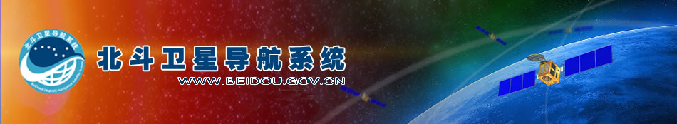
北斗卫星导航系统介绍
BeiDou（COMPASS）Navigation Satellite System
http://www.beidou.gov.cn
Notes:
参考资料
http://www.kepuchina.cn/yc/201709/t20170919_227244.shtml

Slide 2
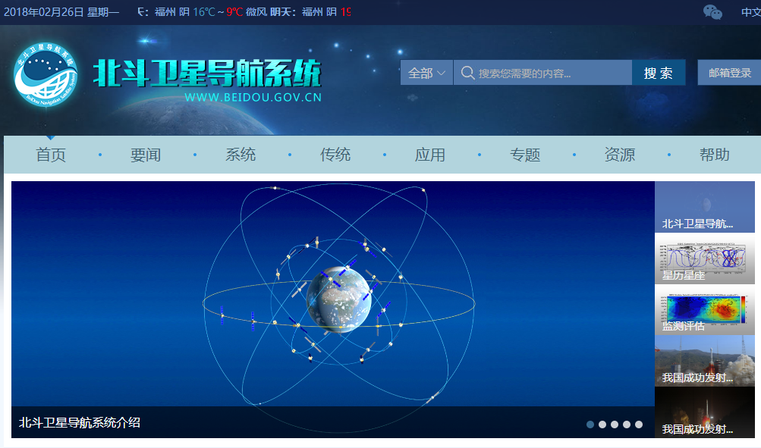
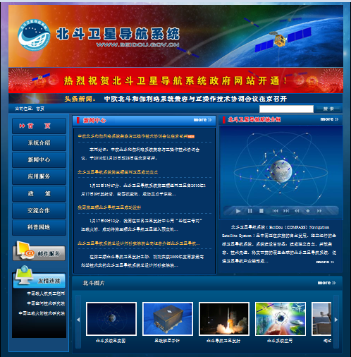
北斗卫星导航系统（以下简称北斗系统）是中国着眼于国家安全和经济社会发展需要，自主建设运行的全球卫星导航系统，是为全球用户提供全天候、全天时、高精度的定位、导航和授时服务的国家重要时空基础设施。

Slide 3
按“三步”战略建设
北斗二号
北斗三号
北斗一号
3颗 GEO
5颗 GEO
5颗 IGSO
4颗 MEO
3颗 GEO
3颗 IGSO
24颗 MEO
区域有源，解决有无
区域无源
全球无源
1994年启动
2013年结束服务
2004年启动
2009年启动
2000年区域有源服务
2012年完成组网
2020年完成组网
GEO：地球静止轨道卫星(Geostationary Earth Orbit)
MEO：中高轨卫星（Medium Earth Orbit）
IGSO：倾斜地球同步轨道(Inclined Geosynchronous Satellite Orbit)
Notes:
2020年6月23日，发射第55颗卫星。并于7月底正式入网。
2020年7月31日上午，举行北斗三号全球卫星导航系统建成暨开通仪式
北斗三号原计划有35颗卫星（5颗GEO、6颗IGSO和24颗MEO），后面进行调整
Geostationary Earth Orbit

Slide 4
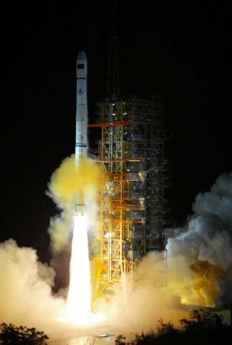
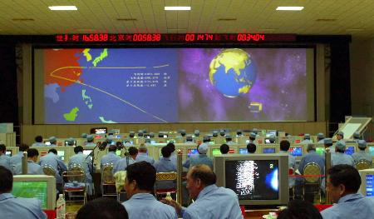
北斗导航试验系统各颗卫星发射日期
2000年10月31日发射第一颗
2000年12月21日
2003年05月25日

Slide 5
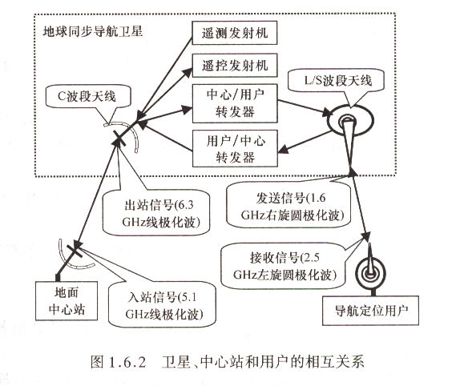
北斗导航实验系统两颗星如何定位？
Notes:
北斗系统由2颗地球静止卫星（GEO）对用户双向测距，由1个配有电子高程图库的地面中心站进行位置解算。定位由用户终端向中心站发出请求，中心站对其进行位置解算后将定位信息发送给该用户。 它的定位基于三球交会原理，即以2颗卫星的已知坐标为圆心，各以测定的本星至用户机距离为半径，形成2个球面，用户机必然位于这2个球面交线的圆弧上。中心站电子高程地图库提供的是一个以地心为球心、以球心至地球表面高度为半径的非均匀球面。求解圆弧线与地球表面交点，并已知目标在赤道平面北侧，即可获得用户的二维位置。

Slide 6
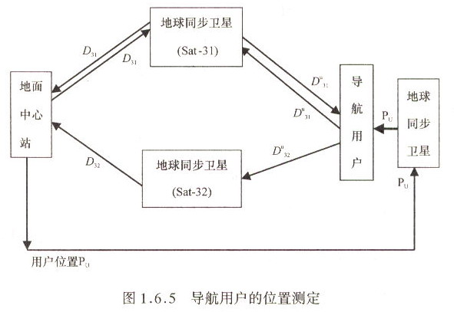
用户位置解算

Slide 7
北斗导航实验系统三大功能
快速定位
简短通信
精密授时
Notes:
快速定位：北斗导航系统可为服务区域内用户提供全天候、高精度、快速实时定位服务。
简短通信：北斗系统用户终端具有双向数字报文通信能力，可以一次传送超过100个汉字的信息。
精密授时：北斗导航系统具有单向和双向两种授时功能。根据不同的精度要求,利用授时终端,完成与北斗导航系统之间的时间和频率同步,可提供数十纳秒级的时间同步精度。

Slide 8
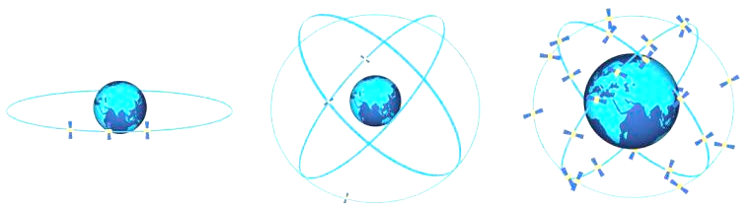
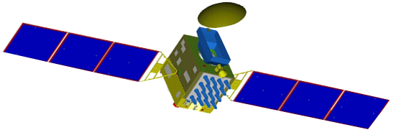
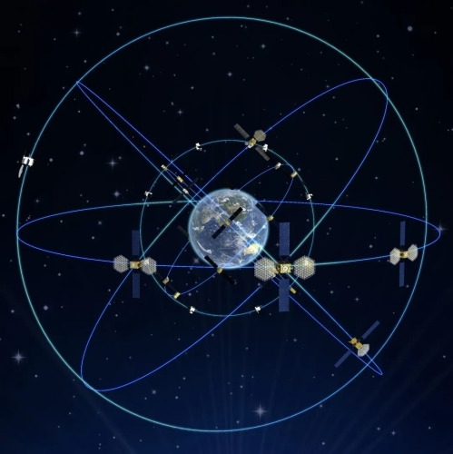
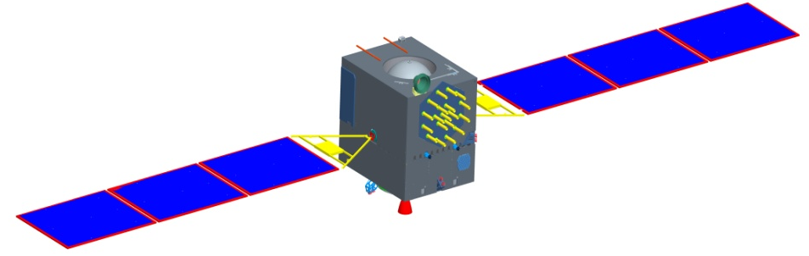
北斗卫星导航系统组成
空间段、地面段、用户段组成
空间段：30颗卫星
3颗GEO 3颗IGSO 24颗MEO
北斗卫星 | GEO卫星 | lGSO卫星 | MEO卫星
名称 | 地球静止轨道卫星 | 倾斜地球同步轨道卫星 | 中圆轨道卫星
昵称 | 吉星 | 爱星 | 萌星
轨道 | 高度：35786 千米。定点于东经80 度、110.5 度和140 度 | 高度：35786 千米。轨道倾角55 度 | 高度：21528千米。轨道倾角55 度，分布于Walker24/3/1星座
星下点估计 | 投影一个点 | 锁定区域画8字 | 绕着地球划波浪
个性特点 | 深情专一: 始终定点凝望 | 善与协作: 覆盖区域的中坚 | 灵活多动: 环绕全球运行
播发信号 | 北斗二号B1I、B2I、B3I | B2b | B2b
 | BDSBAS-B1C、PPP-B2b | B1C、B2a、B2b
8
星座
Notes:
中轨卫星是可以全球走的，赤道同步卫星和倾斜轨道卫星位于我们国家上空
GEO，地球静止轨道卫星(Geosynchronous Earth Orbit)
MEO，中高轨卫星（Medium Earth Orbit）
IGSO，倾斜地球同步轨道(Inclined Geosynchronous Satellite Orbit)
除基本定位导航授时服务外，GEO卫星还承载了区域短报文通信、精密单点定位、星基增强等服务功能，MEO卫星还承载了全球短报文通信、国际搜救等服务功能。北

Slide 9
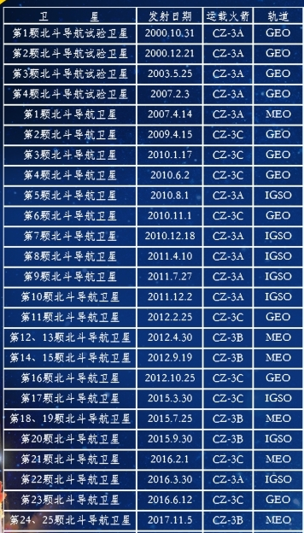
北斗卫星发射日期
2007-1-4，发射第1颗北斗2卫星
2011年12月27日起， “北斗”卫正式向我国及周边地区提供连续无源定位、导航、授时等试运行服务
2016-2-1中国新一代北斗导航“关键卫星”成功发射。
2017-11-5，发射第24、25颗
Notes:
9
http://www.beidou.gov.cn/xt/fsgl/
2007年4月14日，中国发射了第一颗第二代北斗导航卫星
到2010年8月1日，成功发射了第5颗北斗导航卫星（区域卫星导航系统基本系统建设完成）
2011年4月10日发射的第8颗北斗导航卫星
2011年7月27日，成功发射第9颗北斗导航卫星，第四颗倾斜地球同步轨道卫星。
2012年4月30日，发射第12、13颗卫星
2011年12月27日起，中国自主研发的“北斗”卫星导航系统正式向我国及周边地区提供连续无源定位、导航、授时等试运行服务
GEO，地球静止轨道卫星(Geosynchronous Earth Orbit)
MEO，中高轨卫星（Medium Earth Orbit）
IGSO，倾斜地球同步轨道(Inclined Geosynchronous Satellite Orbit)

Slide 10
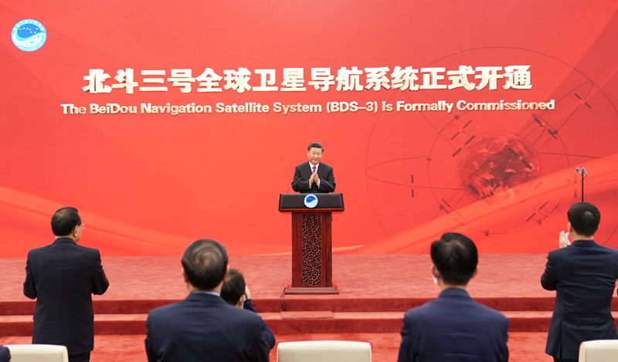
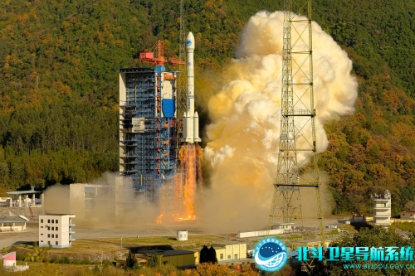
北斗卫星发射日期
2018年2月12日。发射第28、29颗
2018年11月19日，发射第42、43颗
2019年12月16日，完成最后2颗MEO卫星的发射，标志着北斗系统完成全球核心星座的部署
2020年6月23日，发射第55颗卫星。并于7月底正式入网；
2020年7月31日上午，举行北斗三号全球卫星导航系统建成暨开通仪式；
2023年12月26日，成功发射第57颗、58颗北斗导航卫星。
2024年9月19日，成功发射第59颗、60颗北斗导航卫星（MEO）。
Notes:
10
2007年4月14日，中国发射了第一颗第二代北斗导航卫星
到2010年8月1日，成功发射了第5颗北斗导航卫星（区域卫星导航系统基本系统建设完成）
2011年4月10日发射的第8颗北斗导航卫星
2011年7月27日，成功发射第9颗北斗导航卫星，第四颗倾斜地球同步轨道卫星。
2012年4月30日，发射第12、13颗卫星
2011年12月27日起，中国自主研发的“北斗”卫星导航系统正式向我国及周边地区提供连续无源定位、导航、授时等试运行服务
GEO，地球静止轨道卫星(Geosynchronous Earth Orbit)
MEO，中高轨卫星（Medium Earth Orbit）
IGSO，倾斜地球同步轨道(Inclined Geosynchronous Satellite Orbit)

Slide 11
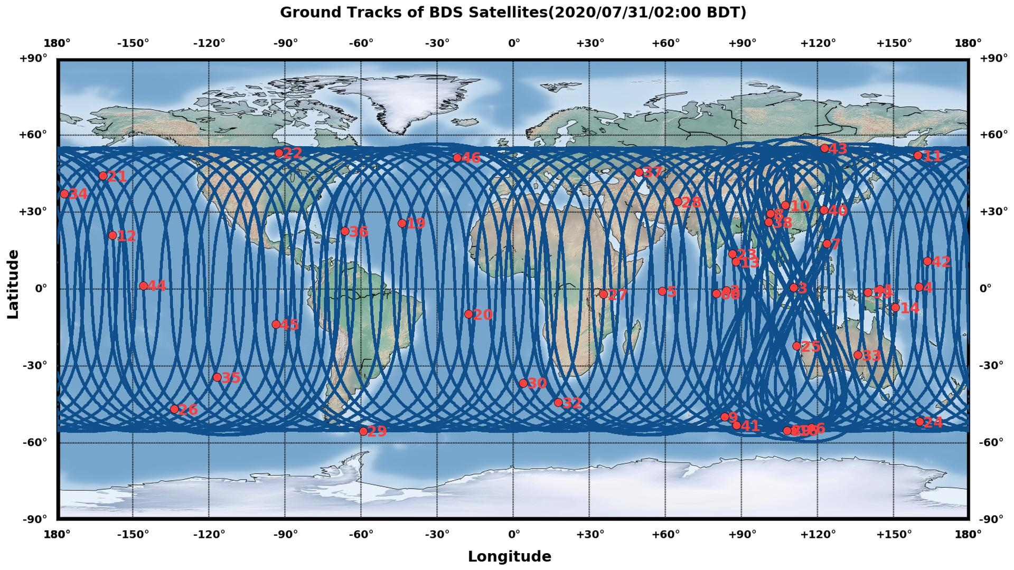
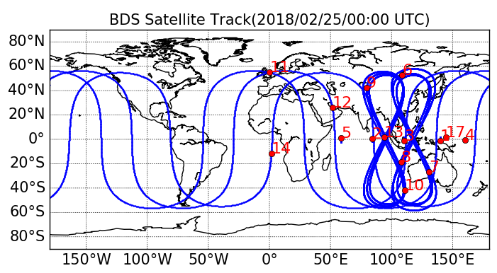
Notes:
http://www.beidou.gov.cn/xt/xlxz/
中地球轨道卫星运行在3个轨道面上，轨道面之间为相隔120°均匀分布。
5颗静止轨道卫星定点位置为东经58.75°、80°、110.5°、140°、160°

Slide 12
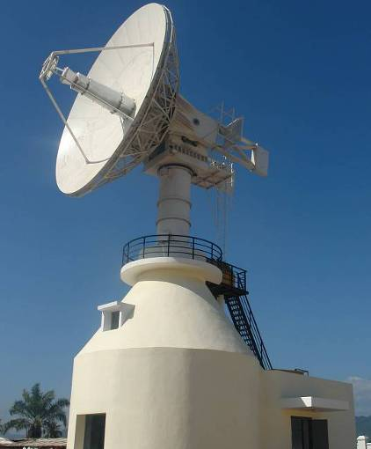
系统组成
地面控制段
地面控制段由主控站、时间同步/注入站和监测站组成。
北斗系统地面段
12

Slide 13
主控站的任务
主控站是北斗系统的运行控制中心，主要任务包括：
a）收集各时间同步/注入站、监测站的导航信号监测数据，进行数据处理，生成并注入导航电文等；
b）负责任务规划与调度和系统运行管理与控制；
c）负责星地时间观测比对；
d）卫星有效载荷监测和异常情况分析等。

Slide 14
时间同步/注入站和监测站任务
时间同步/注入站
主要负责完成星地时间同步测量，向卫星注入导航电文参数。
监测站
对卫星导航信号进行连续监测，为主控站提供实时观测数据。

Slide 15

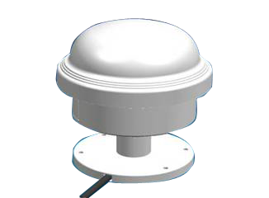
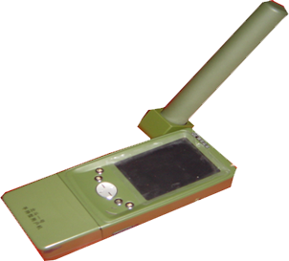
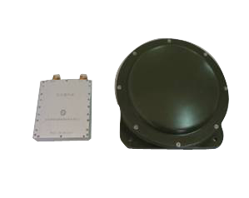

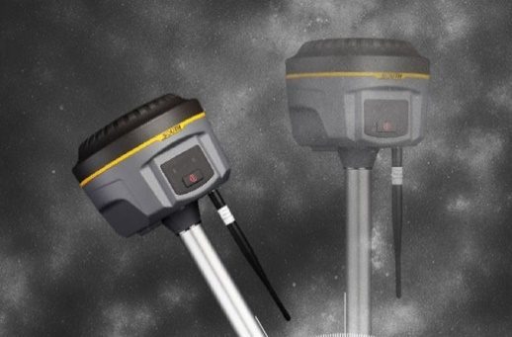
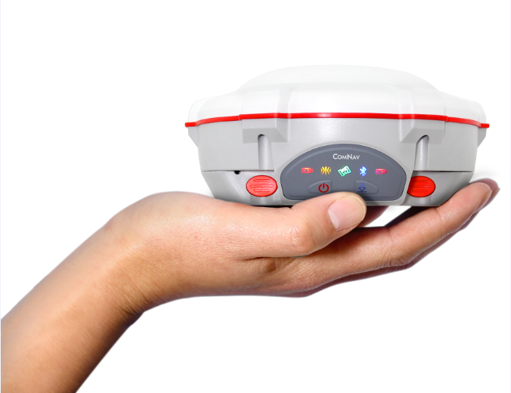
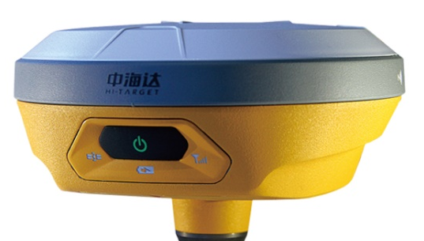
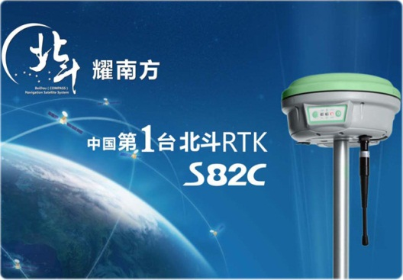
系统组成
用户段
用户段由北斗用户终端以及与其他GNSS兼容的终端组成。
北斗系统的用户终端
15

Slide 16
北斗三号系统提供的服务
面向全球范围
定位导航授时（RNSS）
全球短报文通信（GSMC）
国际搜救（SAR）服务
在中国及周边地区
星基增强（SBAS）
地基增强（GAS）
精密单点定位（PPP）
区域短报文通信（RSMC）服务

Slide 17
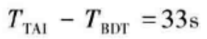
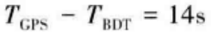
时间系统
北斗时（BDT）：起算历元时间是2006年1月1日零时零分零秒（UTC）。
BDT与GPS时和Galileo时的互操作：监测和发播BDT 与GPS时和Galileo时的时差。
17

Slide 18
坐标系统
北斗系统采用北斗坐标系（BDCS）。
BDCS 的定义符合国际地球自转参考系服务（IERS）规范，采用2000 中国大地坐标系（CGCS2000）的参考椭球参数，对准于最新的国际地球参考框架（ITRF），每年更新一次。
18

Slide 19
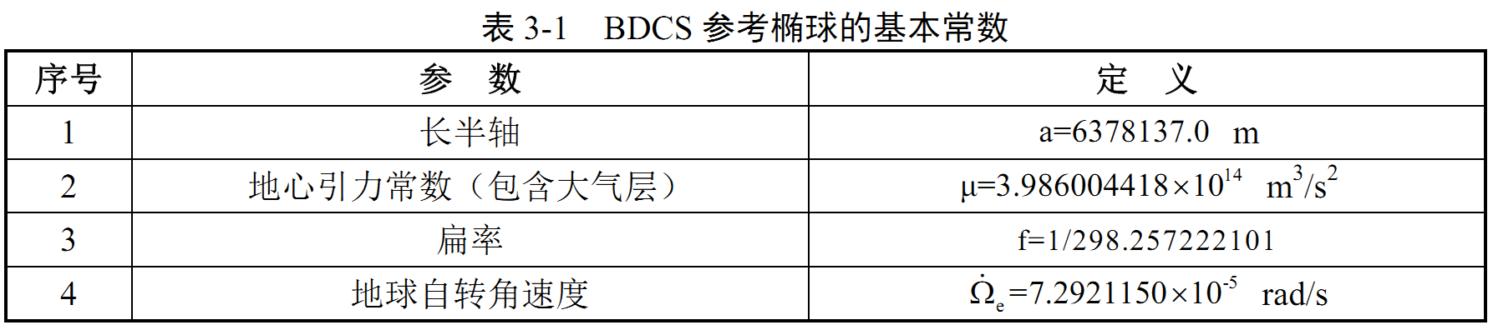
北斗坐标系（BDCS）具体定义
（1）原点、轴向及尺度定义
原点位于地球质心；
Z 轴指向IERS 定义的参考极（IRP）方向；
X 轴为IERS 定义的参考子午面（IRM）与通过原点且同Z 轴正交的赤道面的交线；
Y 轴与Z、X 轴构成右手直角坐标系；
长度单位是国际单位制（SI）米。
（2）参考椭球定义
BDCS 参考椭球的几何中心与地球质心重合，参考椭球的旋转轴与 Z 轴重合。BDCS 参考椭球定义的基本常数见表

